Slide 1
AVTOMATLAR VA SAQLAGICHLAR
SOLIYEV B

Slide 2
REJA: 1.Avtomat o‘chirgich 2.Himoya o‘chirish qurilmasi(УЗО) 3.Differensial avtomat (Difavtomat) 4.Saqlagichlar va ularning turlari

Slide 3
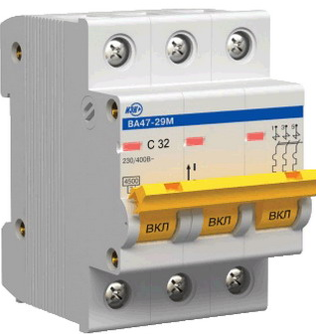
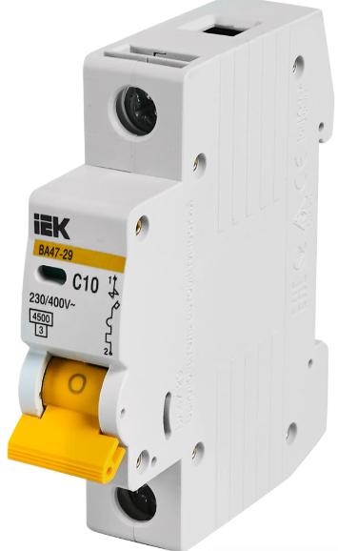
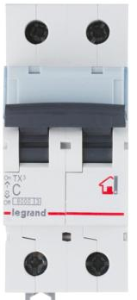
AVTOMAT O‘CHIRGICH
Avtomatlar - elektr zanjirlarini normal boʻlmagan va avariya rejimlarida, ya’ni yuklama toki ortib ketganda, qisqa tutashuv chogʻida, manba kuchlanishining haddan ziyod kamayib ketganida zanjirlarni uzish uchun qoʻllanadi.

Slide 4
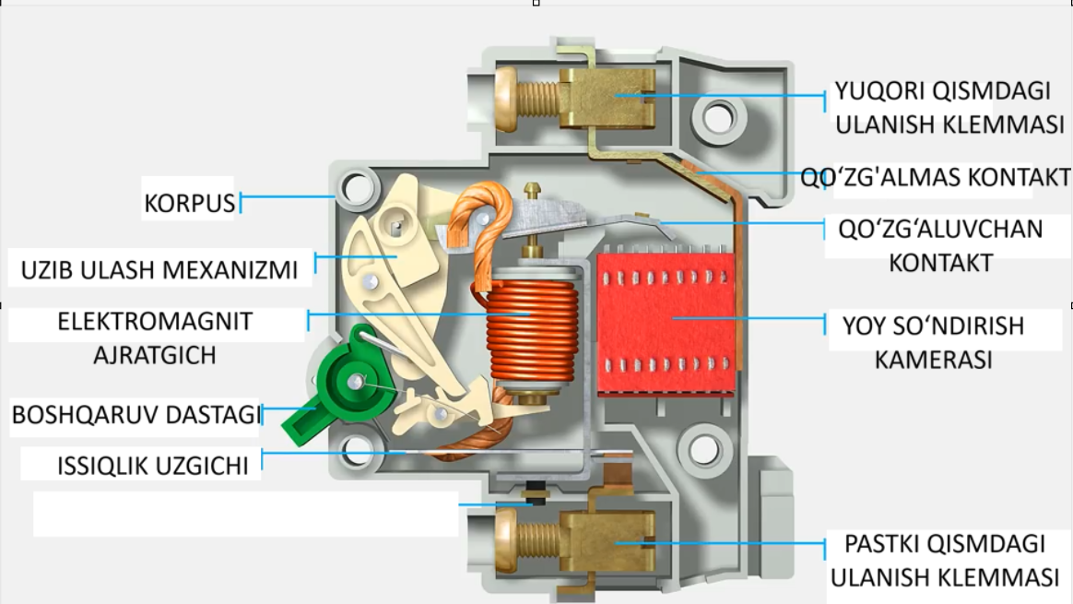
AVTOMAT O‘CHIRGICHNING ICHKI TUZILISHI

Slide 5
Avtomatlarga quyidagi talablar qo'yiladi:
1.Avtomatlarning tok o'tkazish zanjirlari nominal tokni qancha bo'lmasin uzoq davom etgan vaqtda o'tkazishi talab qilinadi. Uzoq muddat ulangan holatda ishlash rejimi avtomatlar uchun normal rejim deb hisoblanadi.
2.Avtomatlar, qiymati o'nlab va hatto yuzlab kiloamper bo'lgan qisqa tutashuv toklarini ko'p martalab uzish imkoniyatiga ega bo'lishlari kerak.
3.Energetik qurilmalarning elektrdinamik va elektrotermik barqarorligini oshirish, qisqa tutashuv toki ta'sirida qurilmalarning butunlay ishdan chiqishini kamaytirish uchun avtomatlar zanjirlarni uzish vaqtining juda kichik qiymatiga ega bo'lishlari kerak.

Slide 6
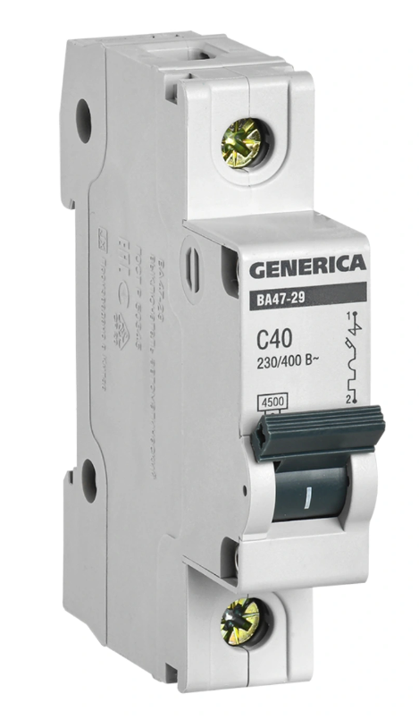
AVTOMATLARNING MARKIROVKALARI
Avtomatik o‘chirgichlarda tokni cheklashning 3 ta klassi mavjud. Bu klasslar avariya yuzaga kelganda avtomat qancha vaqt ichida o‘chishini millisekundlarda ko‘rsatadi.
1-klass — 10 ms dan ko‘proq 2-klass — 6 dan 10 ms gacha 3-klass — 2,5 dan 6 ms gacha
Tok-vaqt xarakteristikasi tok qancha oshganda va avtomat qancha vaqt ichida o‘chishini belgilab beradi.
B klass avtomatlarning ishlash tezligi 5 dan 20 sekundgacha. Bunda tok qiymati nominal tokdan 3–5 baravar bo‘ladi. Ortiqcha kuchlanish va boshqa avariya holatlaridan himoya qilish uchun ishlatiladi.

Slide 7
C klass avtomatlar 1 – 10 sekund ichida ishlaydi, agar tok nominal qiymatdan 5 – 10 baravar oshsa. Maishiy elektr tarmoqlarining umumiy himoyasi uchun ishlatiladi.
D klass avtomatning ishlash vaqti 1 – 10 sekund, tok esa nominal qiymatdan 10–14 baravar bo‘lganda ishlaydi. Elektr dvigatellarini, uch fazali qurilmalarni himoya qilish uchun qo‘llaniladi.
Kuchlanish va chastota. Odatda avtomat korpusida nominal kuchlanish ham ko‘rsatiladi. Bu avtomatni o‘z vazifasiga mos ravishda to‘g‘ri ishlatish uchun kerak bo‘ladi.
4500 avtomat buzilmasdan o‘chira oladigan eng katta qisqa tutashuv toki.

Slide 8
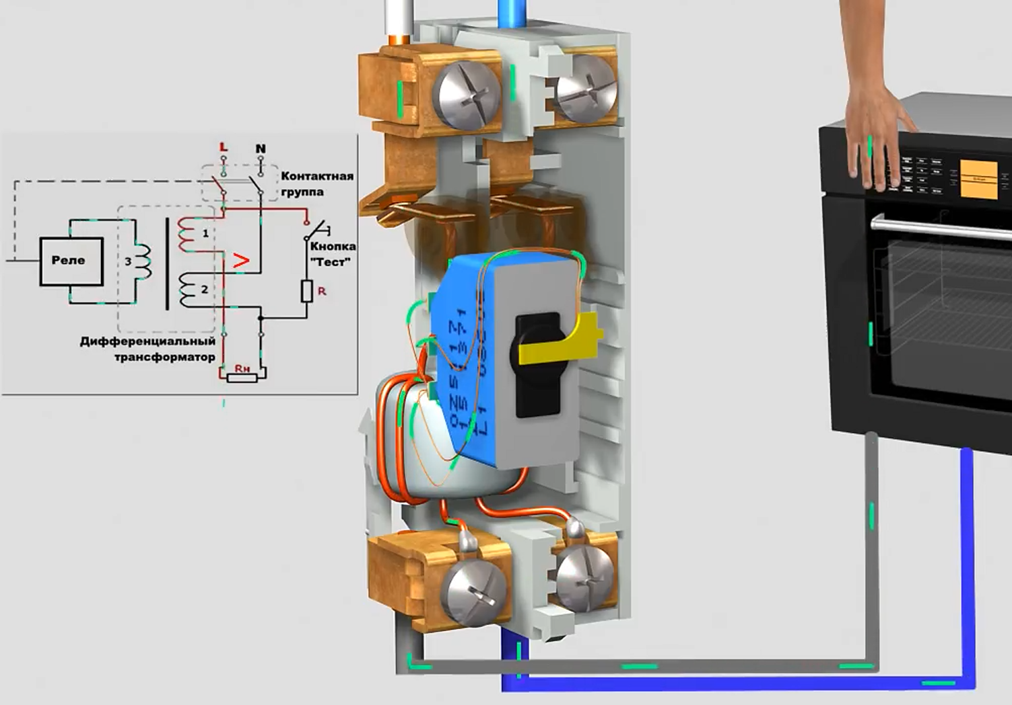
Himoya o‘chirish apparati(УЗО)ning ichki tuzilishi

Slide 9
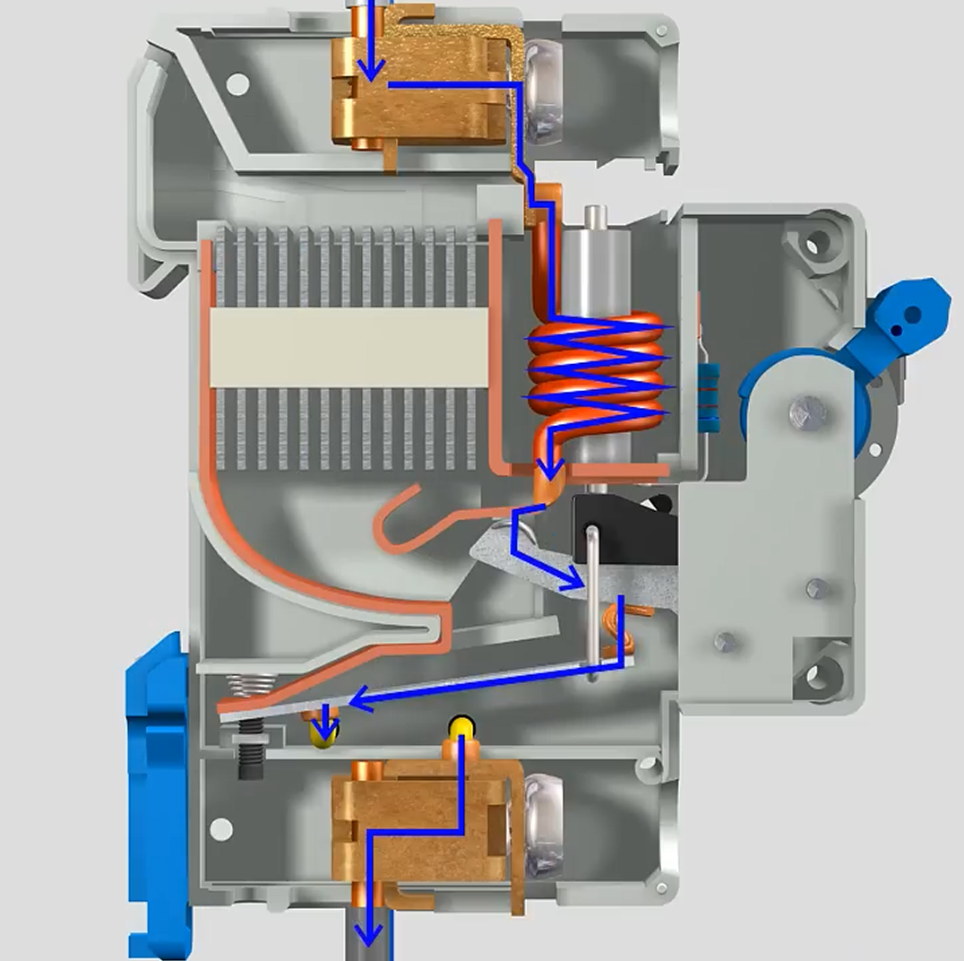
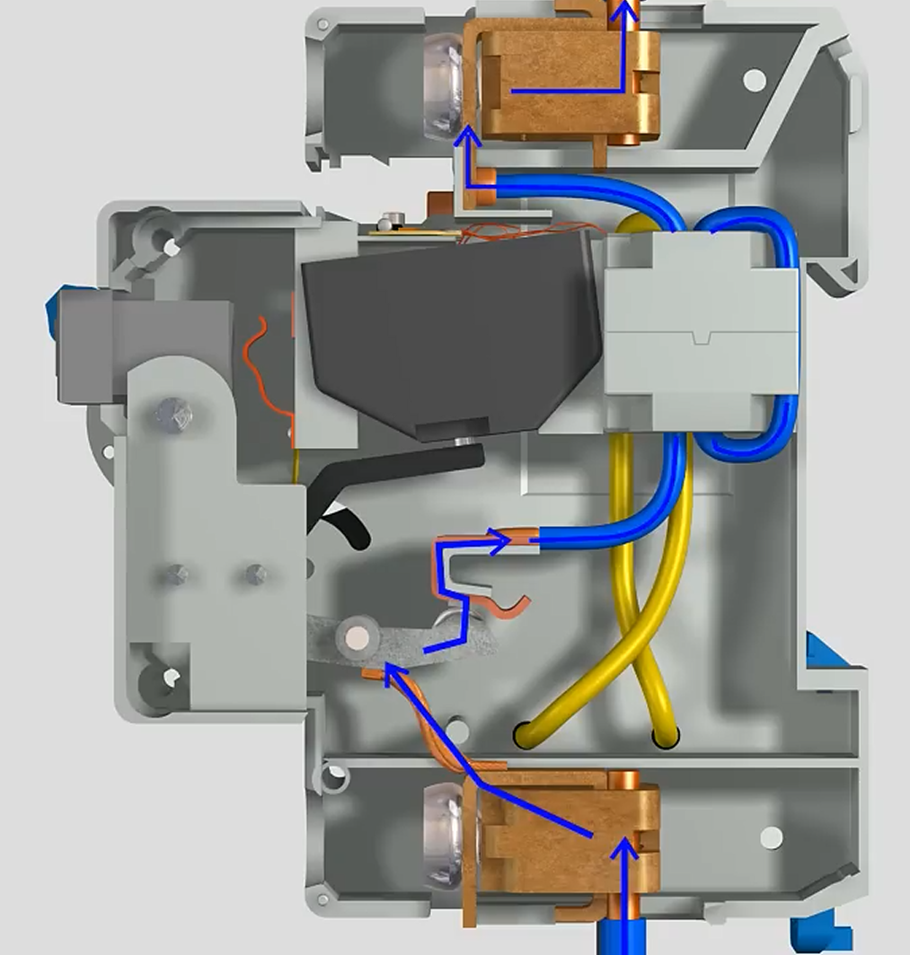
Differensial avtomatning ichki tuzilishi

